Slide 1

Time4You
Yakup Cilesiz und Felix Kölling

Slide 2
Grundproblem
Idee
Umsetzung
Vorschau

Slide 3
Zeitmanagement

Slide 4
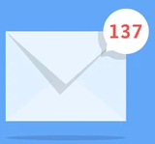
Grundproblem
Jeder Mensch ist andauernd Online
Ständiger Nachrichtenfluss
keine Zeit, um sich nur auf eine Arbeit zu konzentrieren

Slide 5
Idee
Eine App die es einem ermöglicht gezielt offline zu gehen
Eine App die einem hilft sich auf nur eine Sache zu konzentrieren
Man wird für das offline gehen belohnt

Slide 6
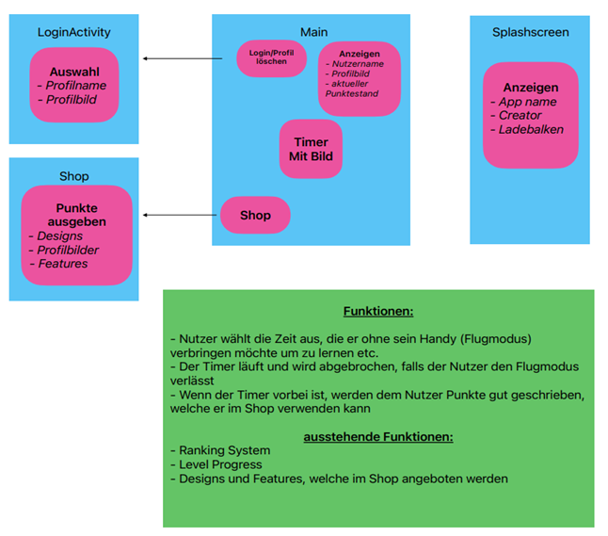
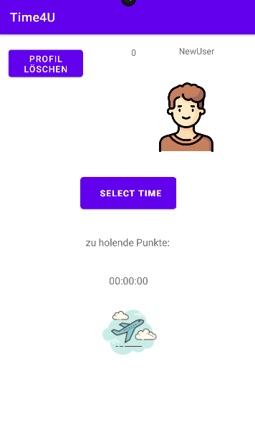
Umsetzung

Slide 7
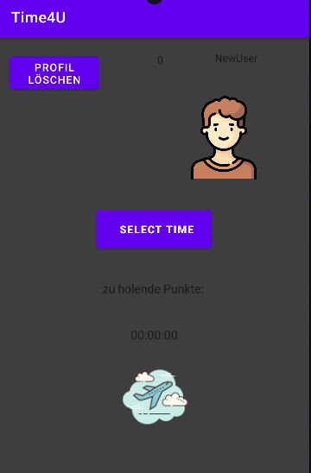



Vorschau
Shop
Belohnungen freischalten durch verdiente Punkte
Mithilfe der Recyclerview
Design
Profilbilder

Slide 8
Vorschau
Patch Notes
Es kommt eine Eigene Seite, in der der User sieht was bei welchem Update geändert wurde und welche Version der App man besitzt
Level System
Desto mehr Punkte man verdient desto höher steigt man im Level
Durch ein höheres Level kann man andere Gegenstände im Shop freischalten

Slide 9
Vielen Dank!

